Slide 1
SVG Forge 사용법
이미지·글자를 레이저 커팅 · 3D 프린팅 · 키캡 파일로
uniquelife · Claude로 제작
Notes:
SVG Forge는 설치 없이 브라우저에서 동작하는 변환 도구입니다. 오늘은 이미지·글자를 불러와 다듬고, 레이저·3D 프린터·키캡용 파일로 저장하는 과정을 익힙니다.

Slide 2
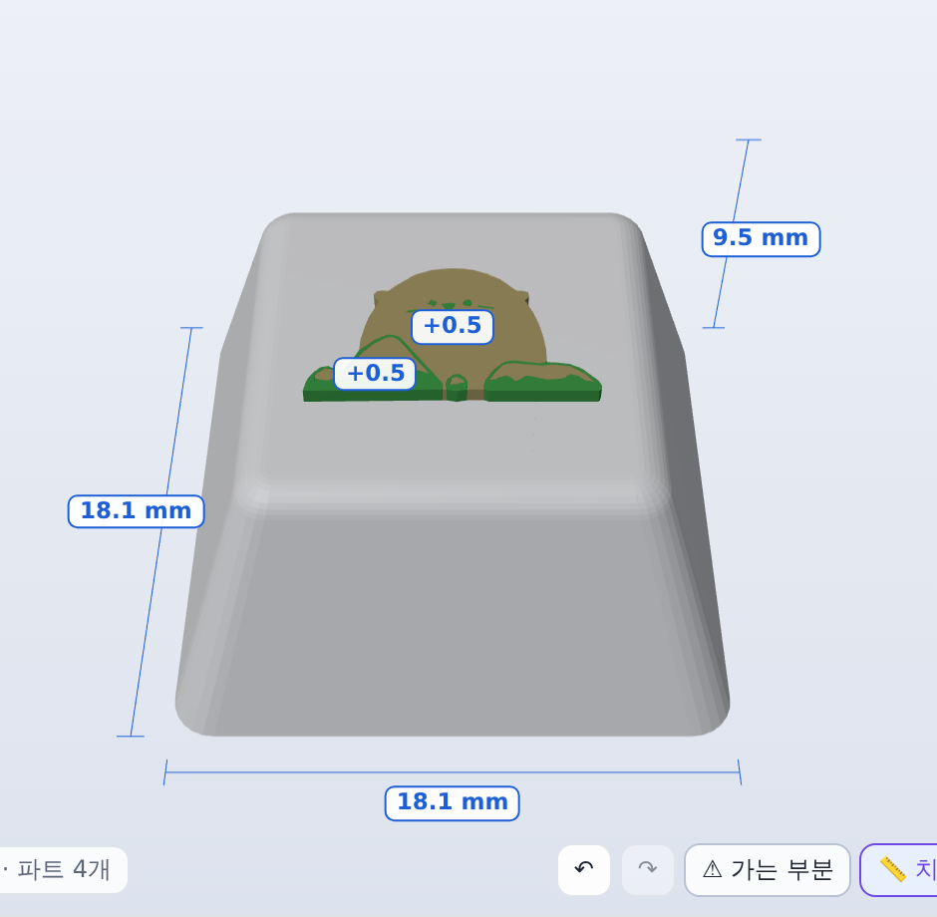
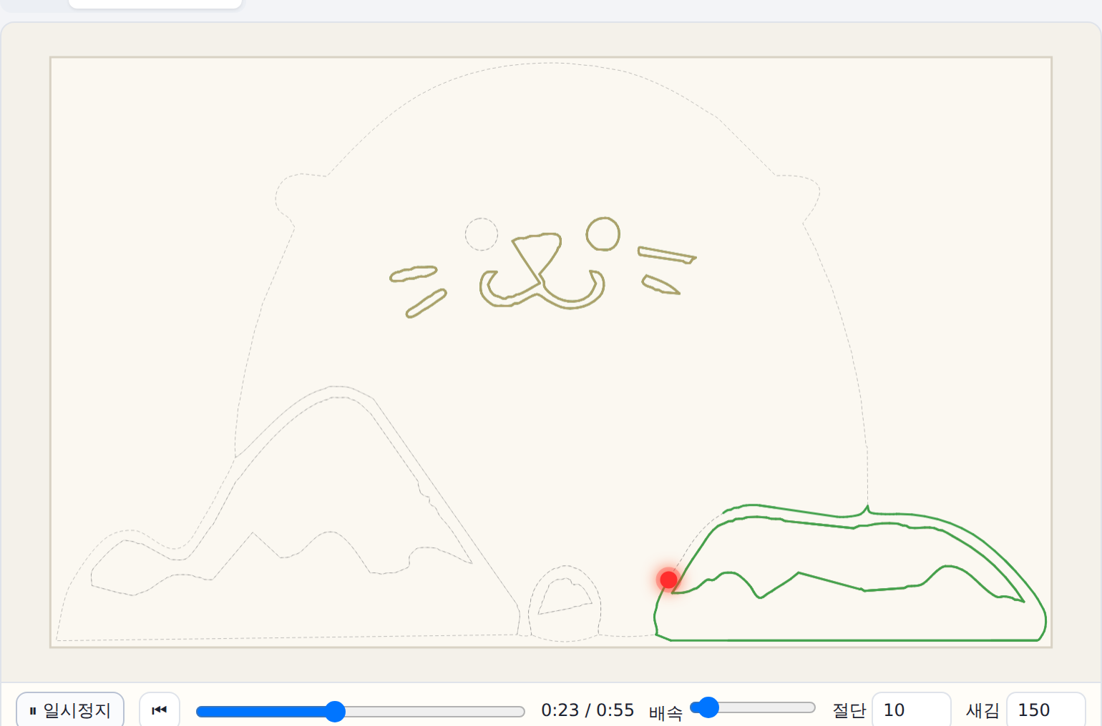
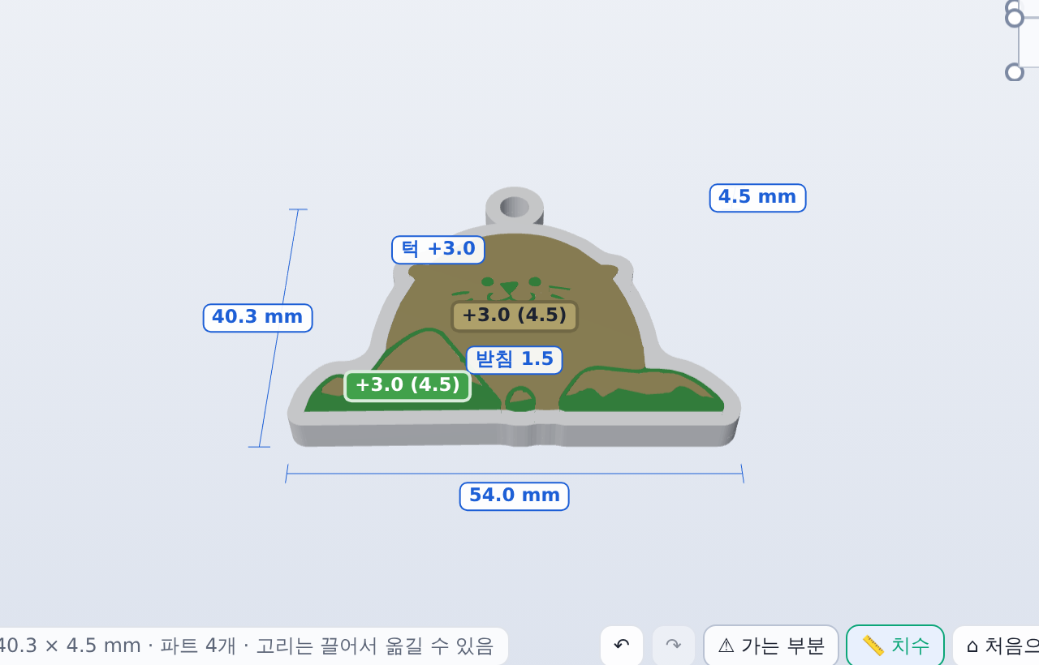
SVG Forge로 만들 수 있는 것
이미지나 글자 하나로 세 가지 결과물을 만듭니다
레이저 가공
3D 프린팅
키캡 (MX 호환)
SVG · DXF 윤곽선
LightBurn · RDWorks
STL · 3MF (색별 파트)
키링 · 네임택 · 장식
3MF · STL
글자·그림이 윗면에
Notes:
같은 그림으로 레이저 가공용 윤곽선, 3D 프린터용 입체, 키보드 키캡까지 만들 수 있습니다. 파일은 브라우저 밖으로 나가지 않습니다.

Slide 3
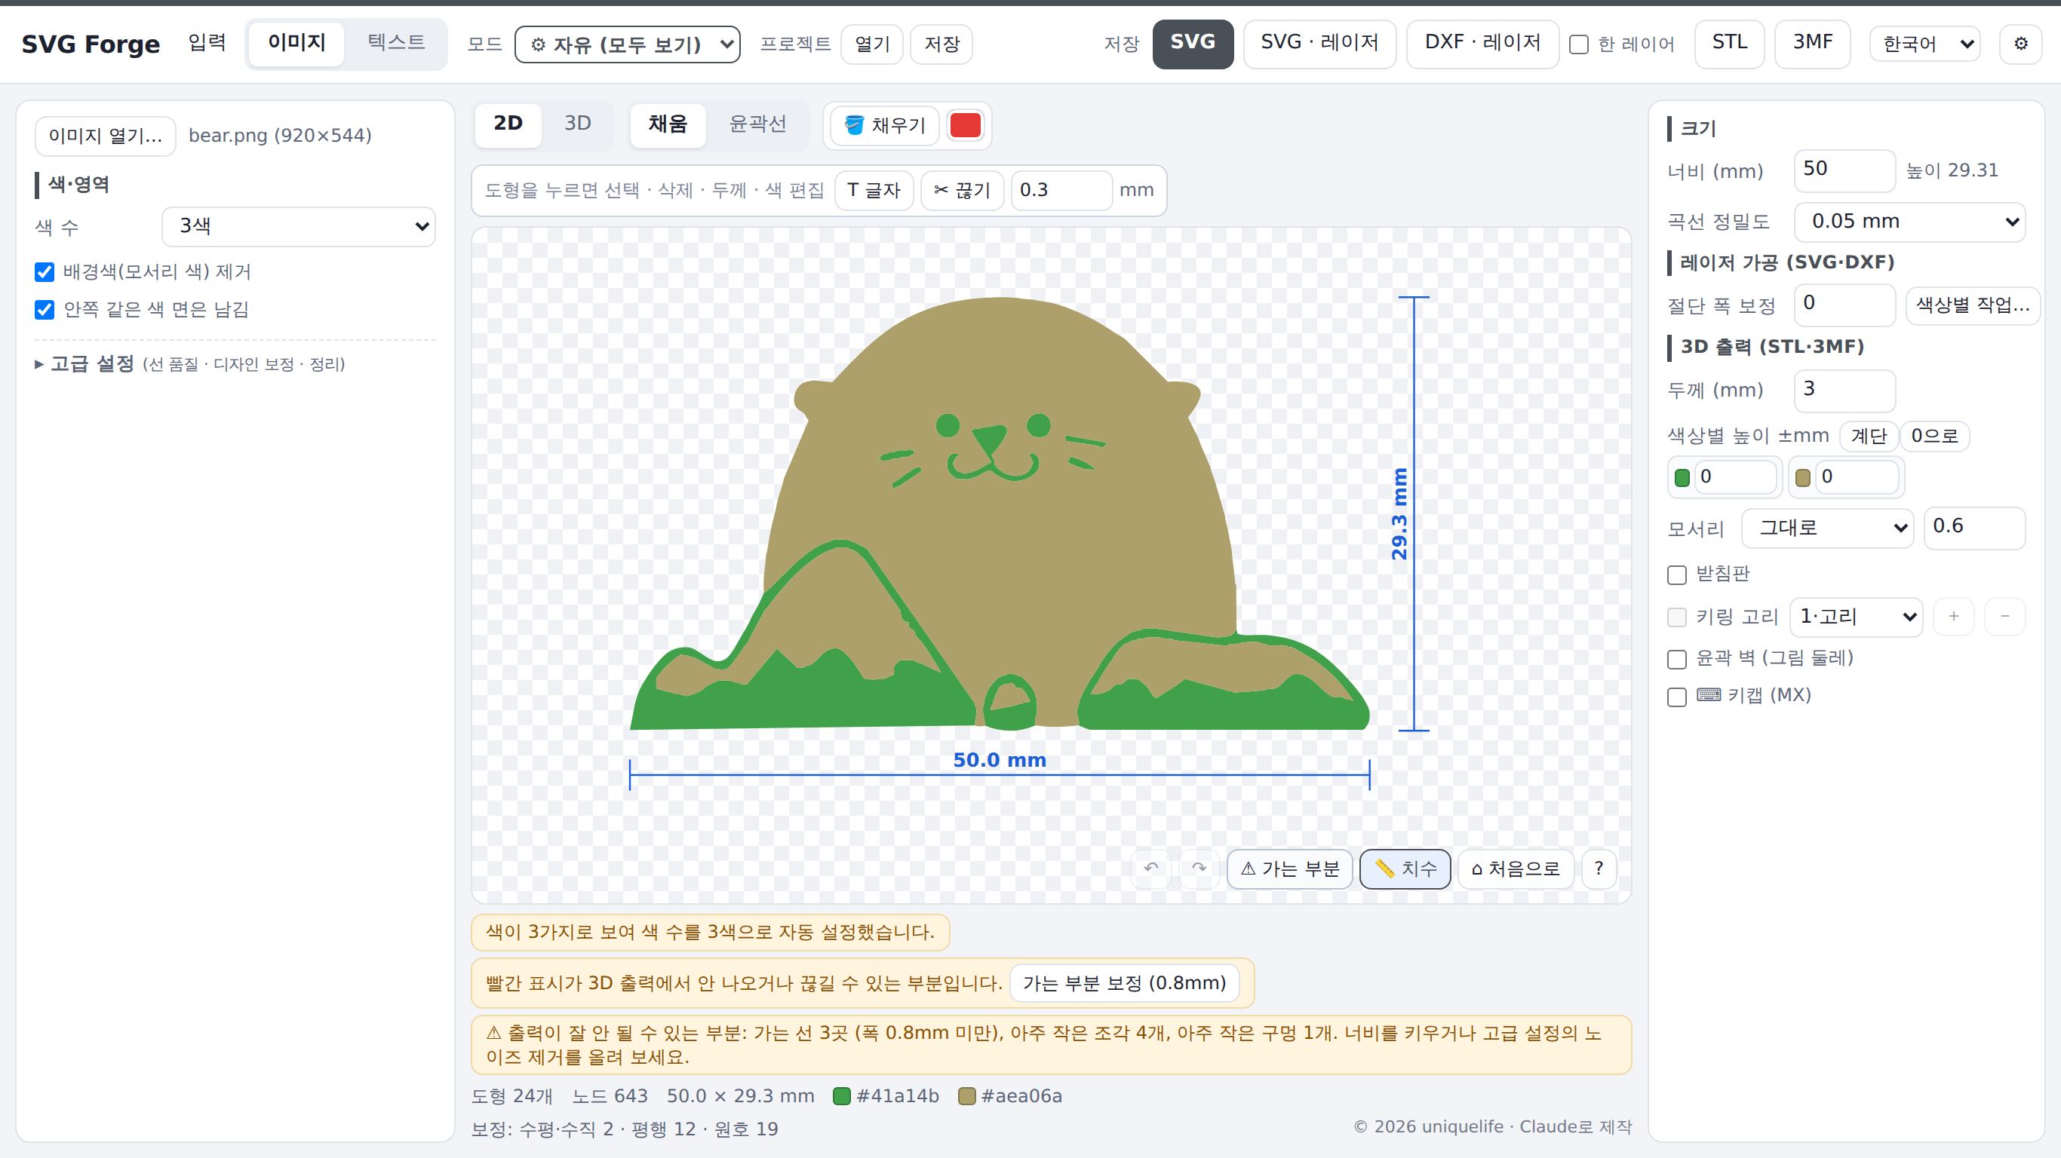
화면 구성
1
입력
이미지 / 텍스트
1
2
3
2
모드
만들 것에 맞게 화면이 바뀜
5
3
저장
SVG · DXF · STL · 3MF
4
7
4
왼쪽
이미지·글자 설정
6
5
편집 도구
선택·끊기·글자·채우기
6
미리보기
2D · 3D · 작업 미리보기
7
오른쪽
크기·레이저·3D 출력
8
8
안내
경고·도움말 메시지
Notes:
위쪽 줄에서 입력 종류와 모드, 저장 버튼을 고르고, 왼쪽은 입력 설정, 가운데는 미리보기, 오른쪽은 출력 설정입니다.

Slide 4
작업은 네 단계로 끝납니다
1
2
3
4
열기
모드 고르기
다듬기
저장
이미지를 끌어다 놓기
또는 Ctrl+V 붙여넣기
텍스트는 [텍스트] 탭
키링 · 키캡 · 3D · 레이저
모드에 맞게 메뉴와
저장 버튼이 바뀜
너비(mm) 정하기
도형 고치기 · 색 채우기
빨간 경고 확인
노란 테두리 버튼이
추천 저장 형식
프로젝트도 저장 가능
팁 작업은 자동 저장됩니다. 다음에 열면 "지난 작업 이어서 하기"가 나옵니다.
Notes:
어떤 결과물이든 열기 → 모드 → 다듬기 → 저장 순서입니다. 노란 테두리 버튼이 지금 모드에 맞는 추천 저장 형식입니다.

Slide 5
모드 고르기: 만들 것에 맞게 화면이 바뀝니다
🔑 키링 · 네임택
받침판 · 테두리 턱 · 키링 고리
윤곽 벽 · 색상별 높이
STL · 3MF
⌨ 키캡 (MX)
키캡 크기 · 높이 · 글자 방식
윗모서리 · 스템
3MF · STL
🧊 일반 3D 프린트
받침판 없이 도형만
필요하면 받침판 추가
STL · 3MF
✂ 레이저 가공
절단 폭 보정 · 색상별 작업
▶ 작업 미리보기
SVG · DXF
⚙ 자유 (모두 보기)
모든 메뉴를 한 화면에
익숙해진 뒤에 사용
전부
Notes:
모드마다 강조색이 다릅니다. 초록은 키링, 보라는 키캡, 파랑은 일반 3D, 주황은 레이저입니다. 필요 없는 메뉴는 숨겨지니 처음에는 만들 것에 맞는 모드를 고르세요.

Slide 6
이미지 다듬기
불러오기 · 선택 · 끊기 · 채우기 · 글자 넣기
Notes:
두 번째 부분은 2D 미리보기에서 그림을 다듬는 방법입니다.

Slide 7
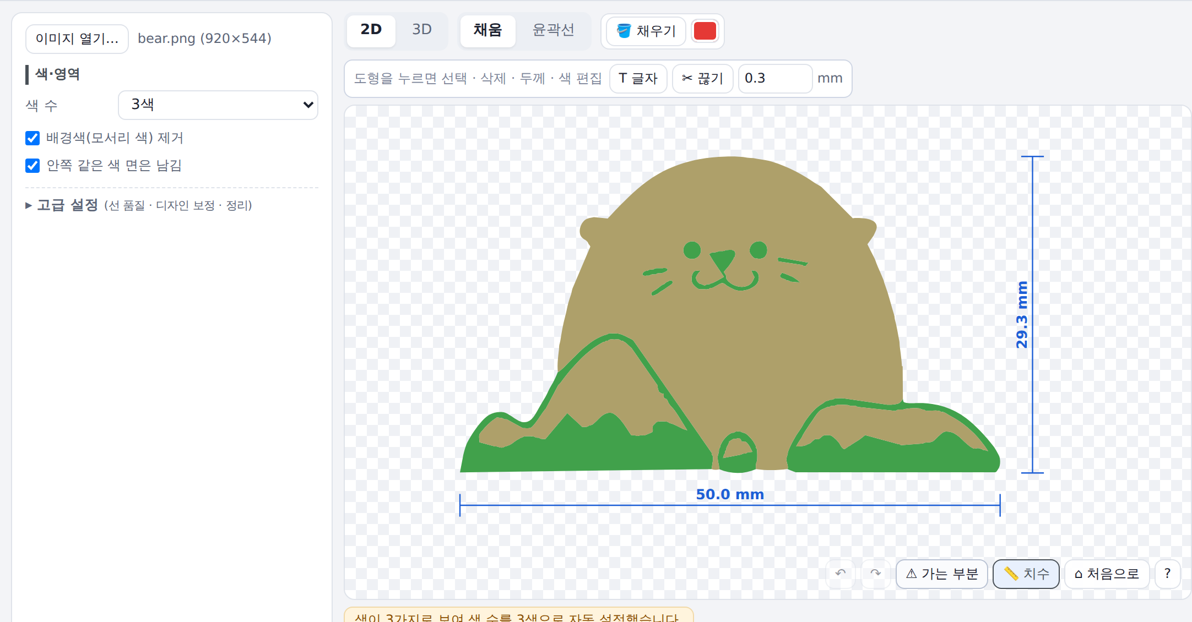
이미지 불러오기
1
끌어다 놓기 · Ctrl+V
PNG · JPG · WebP · SVG 모두 가능
2
색 수 자동 설정
컬러 그림은 색 개수를 알아서 맞춤
3
배경색 제거
가장자리와 이어진 배경만 지움
4
너비 (mm)
오른쪽 위에서 실제 크기를 정함
5
고급 설정
선이 거칠거나 잡티가 많을 때만
그림은 선명하고 배경이 단순할수록 결과가 깔끔합니다.
Notes:
이미지는 화면 어디에나 끌어다 놓으면 됩니다. 색 수는 자동으로 정해지지만 왼쪽에서 바꿀 수 있습니다. 가장 먼저 오른쪽 위 너비를 실제 만들 크기로 정하세요.

Slide 8
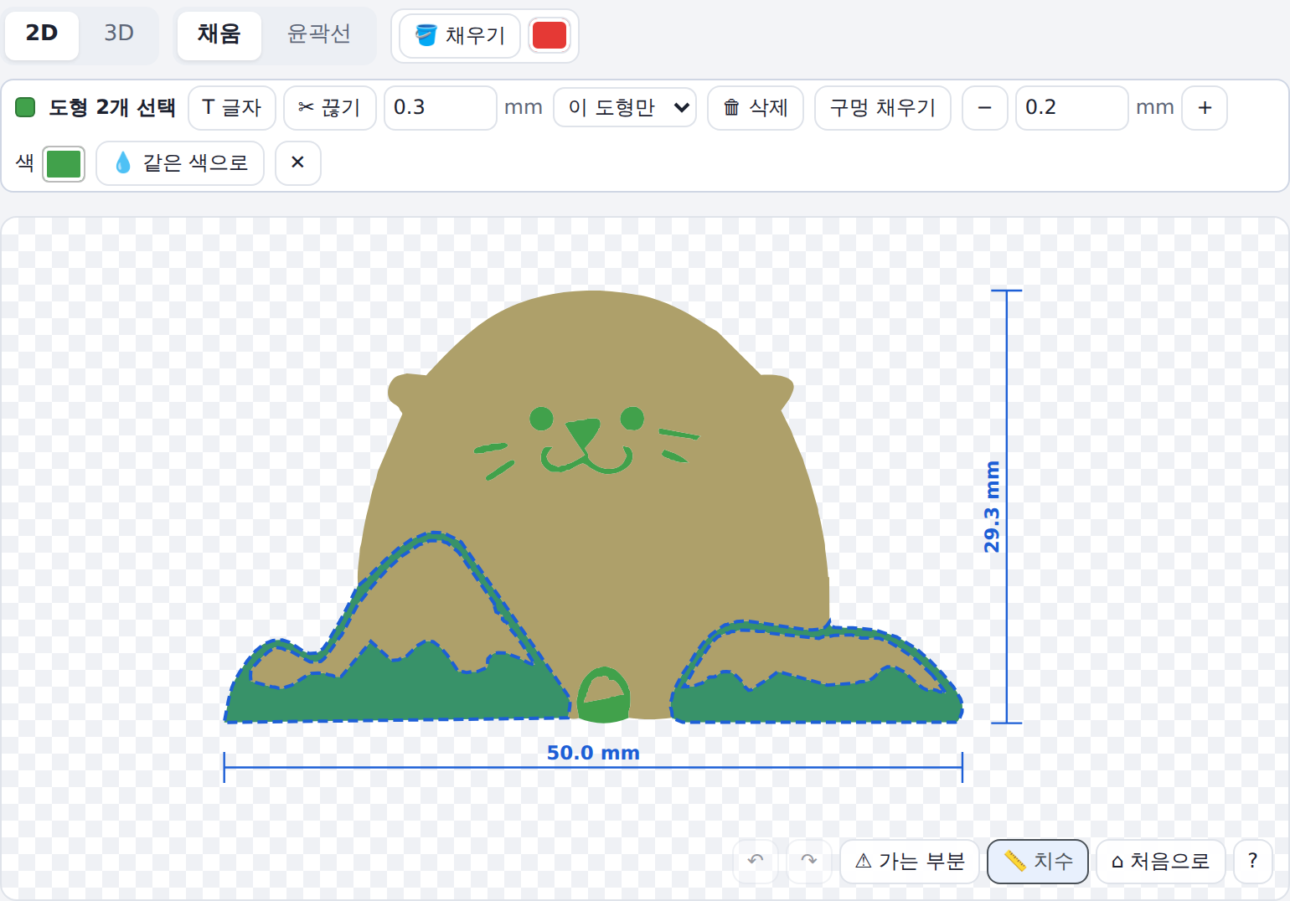
도형 선택하고 고치기
클릭
도형 하나 선택
Ctrl·Shift + 클릭
여러 개 추가·해제
빈 곳 끌기
사각형 영역 선택
끌어서
선택한 도형 이동
Delete
삭제
두께 − / +
선을 가늘게·굵게 (mm)
구멍 채우기
안쪽 빈 곳 메우기
색
색 바꾸기 · 다른 색과 합치기
실수해도 괜찮아요. Ctrl+Z로 되돌립니다.
Notes:
미리보기에서 도형을 누르면 위쪽에 편집 도구가 나타납니다. 범위를 "이 색 전체"로 바꾸면 같은 색 도형에 한꺼번에 적용됩니다.

Slide 9
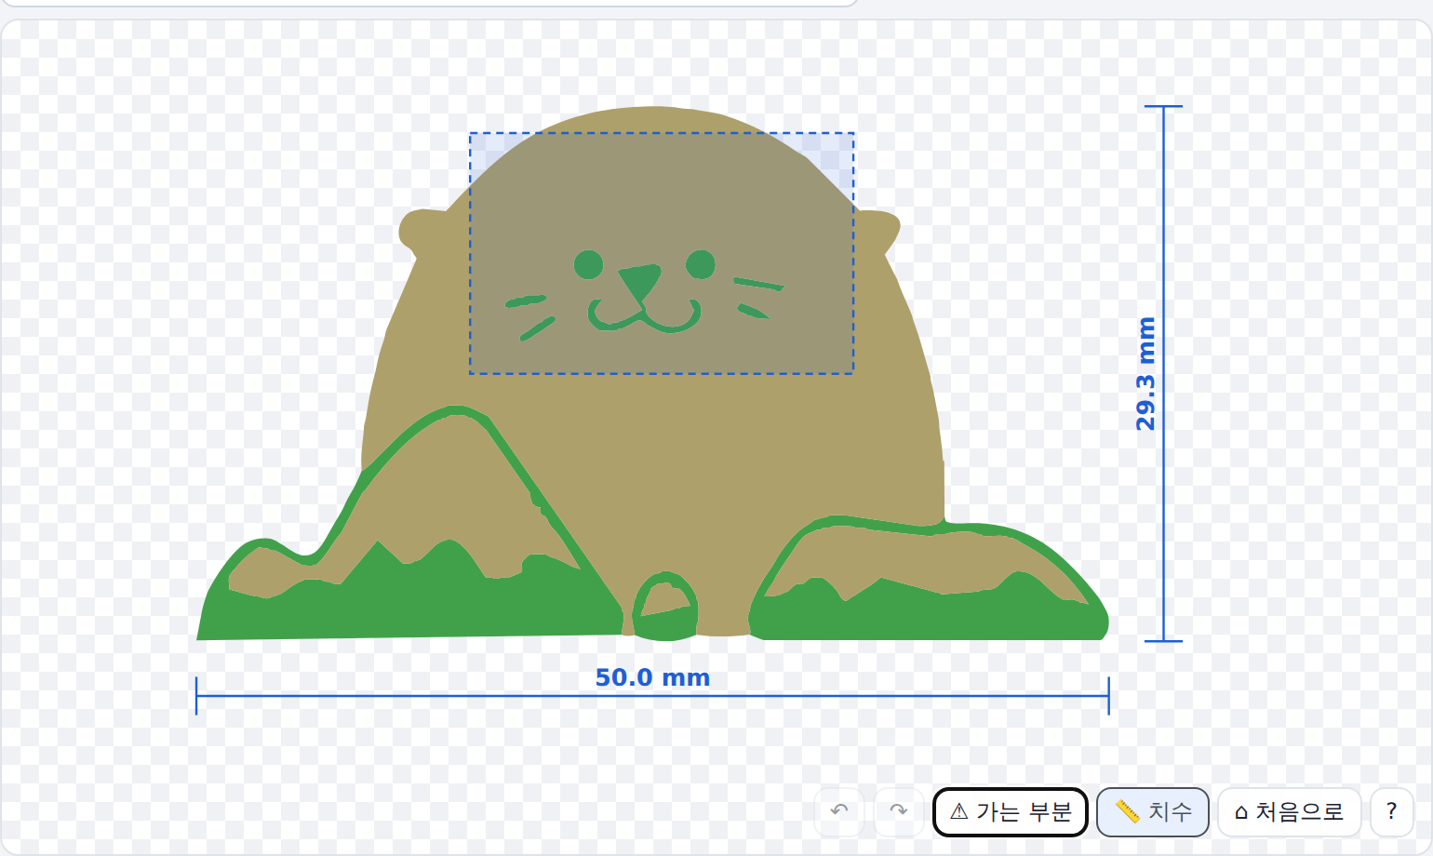
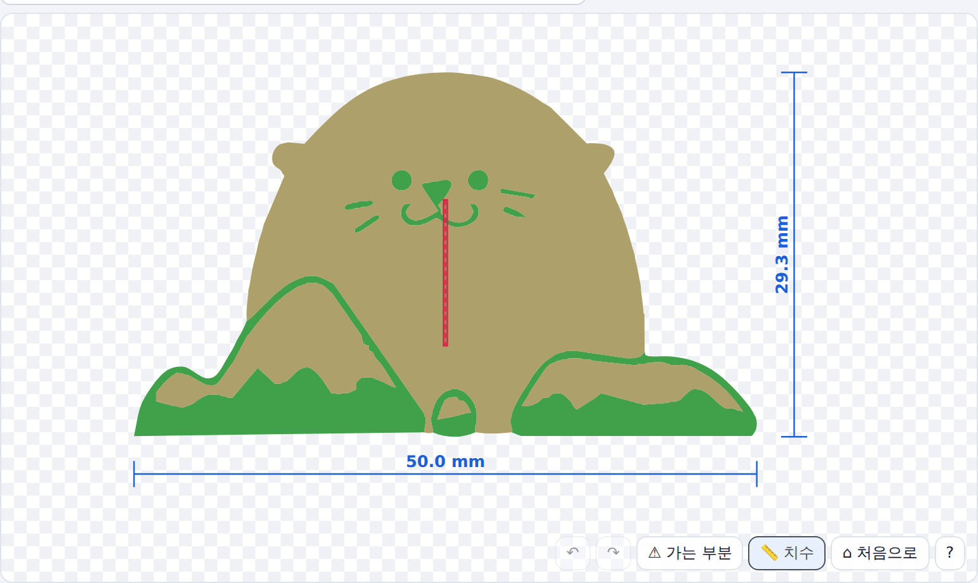
영역 선택과 끊기
영역 선택
빈 곳에서 끌면 사각형 안에 완전히 들어온 도형이 모두 선택됩니다.
✂ 끊기
켜고 이어진 곳을 가로질러 끌면 그 선을 따라 틈(mm)이 생겨 두 조각으로 나뉩니다. 지워질 폭이 빨간 띠로 미리 보여요.
Notes:
화면 이동은 휠 버튼을 누른 채 끌거나 Space를 누른 채 끕니다. 끊기는 서로 붙어 있는 부분을 다른 색으로 칠하거나 따로 움직이고 싶을 때 씁니다.

Slide 10
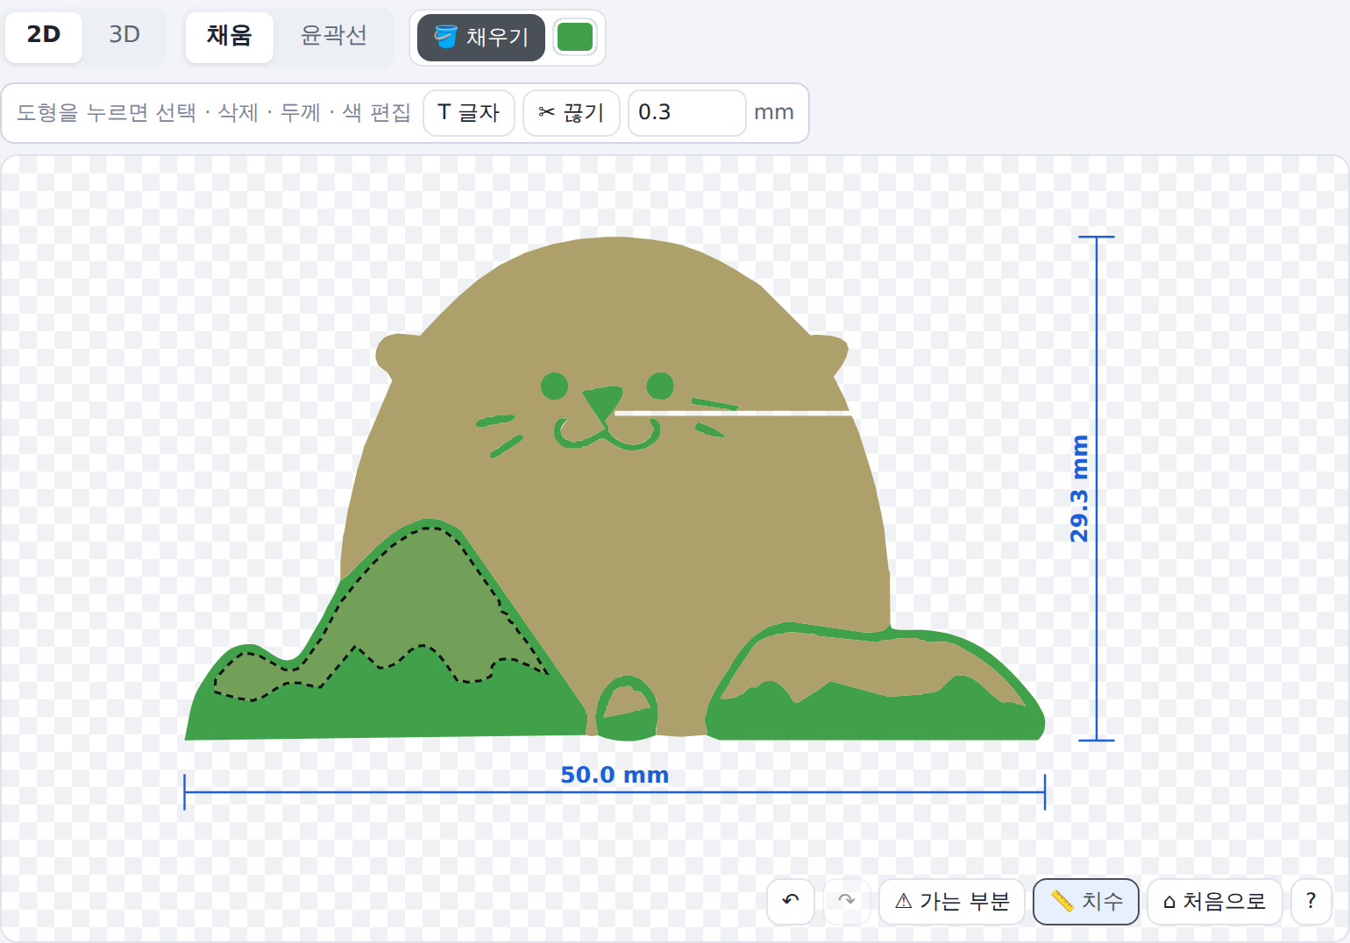
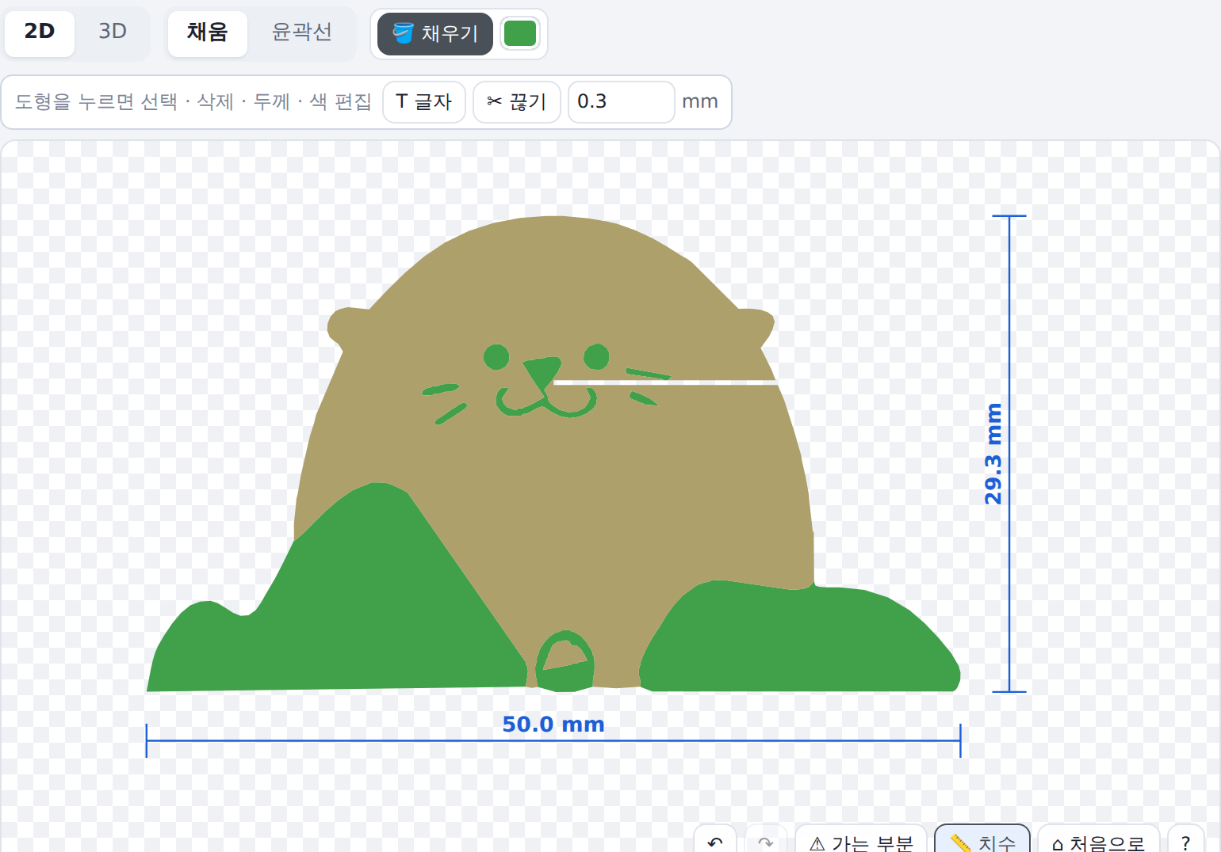
🪣 채우기: 포토샵 페인트 통처럼
1
색 고르기
🪣 옆 색 칸
2
🪣 켜기
커서가 통 모양
3
면 누르기
계속 눌러 칠하기
4
Esc
끄기
누르기 전 (칠해질 면 미리보기)
두 번 누른 뒤
🚫 표시면 칠할 곳이 없어요. Alt+클릭은 그 면의 색을 집어옵니다.
Notes:
도형을 누르면 색이 바뀌고, 빈 구멍을 누르면 그 빈 곳만 채워집니다. 몸통 위에 올렸을 때 몸통 전체가 표시되면 누르면 몸통 전체가 칠해진다는 뜻입니다.

Slide 11
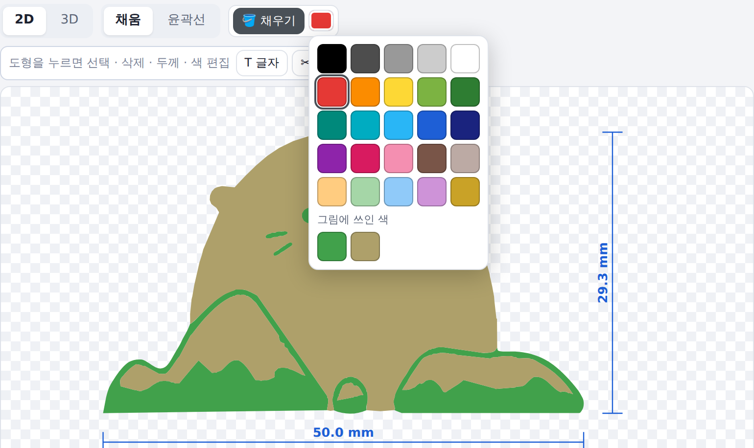
색 고르기: 5×5 타일
1
25색 타일
구분하기 쉬운 색만 모았어요. 누르면 바로 적용
2
그림에 쓰인 색
타일 아래 줄 — 이웃 면과 똑같은 색으로 맞출 때
3
💧 같은 색으로
선택한 도형 → 버튼 → 이웃 면 클릭. 이웃 색은 그대로
같은 색 = 3D 출력에서 같은 높이 · 같은 필라멘트로 묶입니다.
Notes:
색은 구분용입니다. 3MF로 저장하면 색마다 파트가 나뉘어 슬라이서에서 필라멘트를 지정할 수 있습니다.

Slide 12
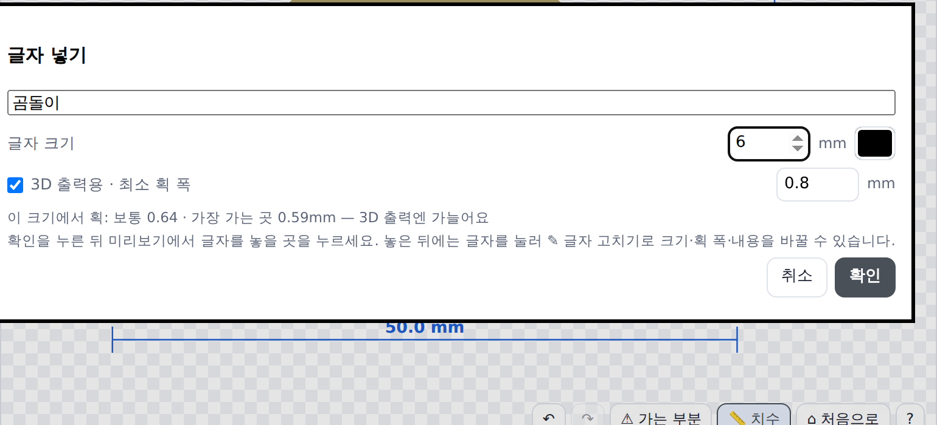
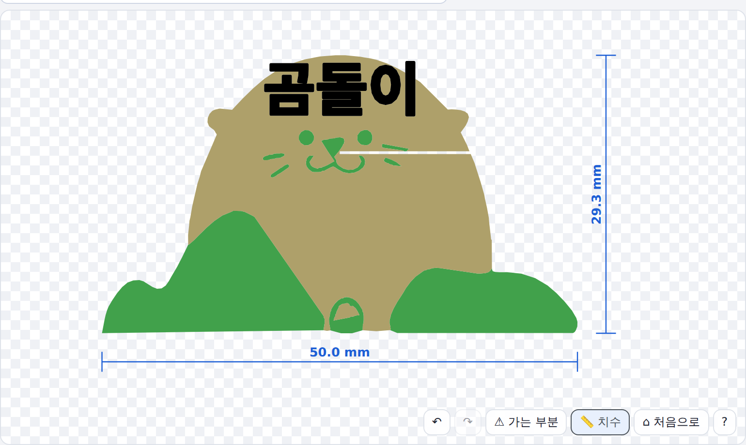
그림에 글자 넣기
1
T 글자
편집 도구에서 누르기
2
글자 · 크기 · 색
3D용이면 최소 획 폭 0.8mm 켜기
창 아래에 "지금 획 폭"이 보여요. 0.8mm보다 가늘면 3D로 잘 안 나옵니다.
3
놓을 곳 클릭
미리보기에서 자리 정하기
4
✎ 글자 고치기
넣은 글자를 눌러 내용·크기·자리 변경
Notes:
이미지 위에 이름이나 숫자를 넣을 때 씁니다. 3D 출력용을 켜면 가는 획이 0.8mm 이상이 되도록 자동으로 굵어집니다.

Slide 13
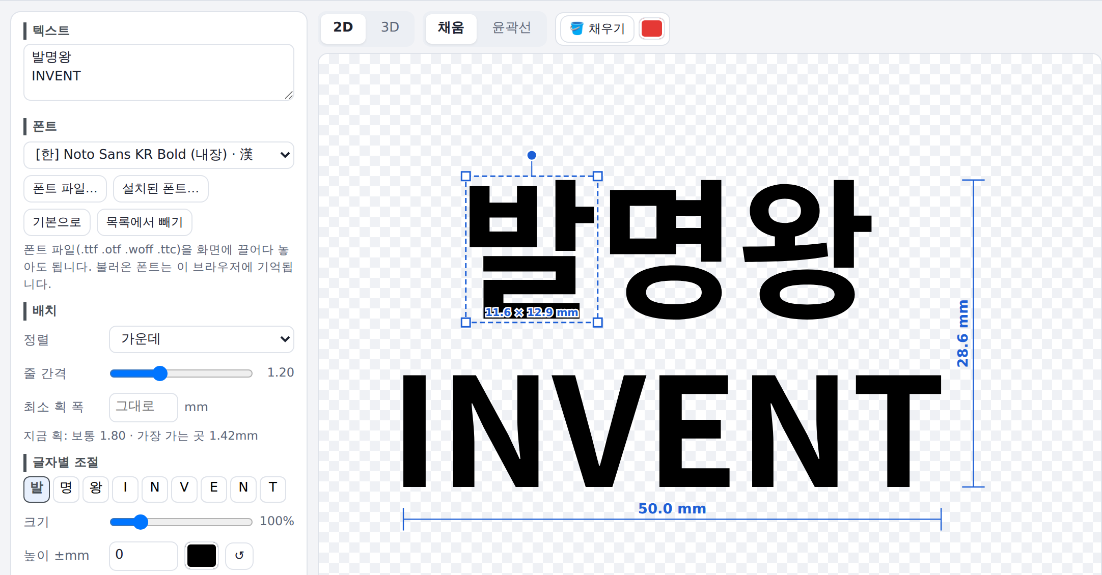
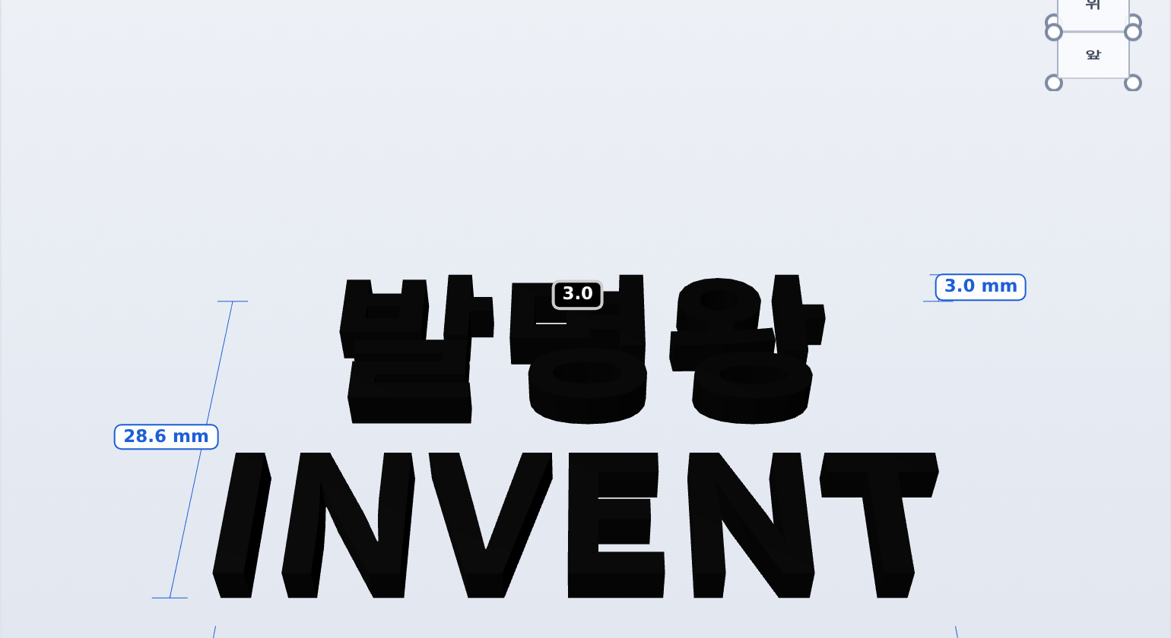
텍스트 모드: 글자로 바로 만들기
폰트
내장 한글 폰트 · 설치 폰트 · 파일. [한] = 한글 지원
글자별 조절
글자를 눌러 크기·회전·높이·색 따로
설치 폰트는 크롬·엣지에서 "설치된 폰트…" → 허용
최소 획 폭
3D 출력 전 0.8mm 이상으로
Notes:
텍스트 탭에서 글자를 입력하면 바로 도형이 됩니다. 여러 줄도 됩니다. 글자 하나를 눌러 끌면 그 글자만 옮겨집니다.

Slide 14
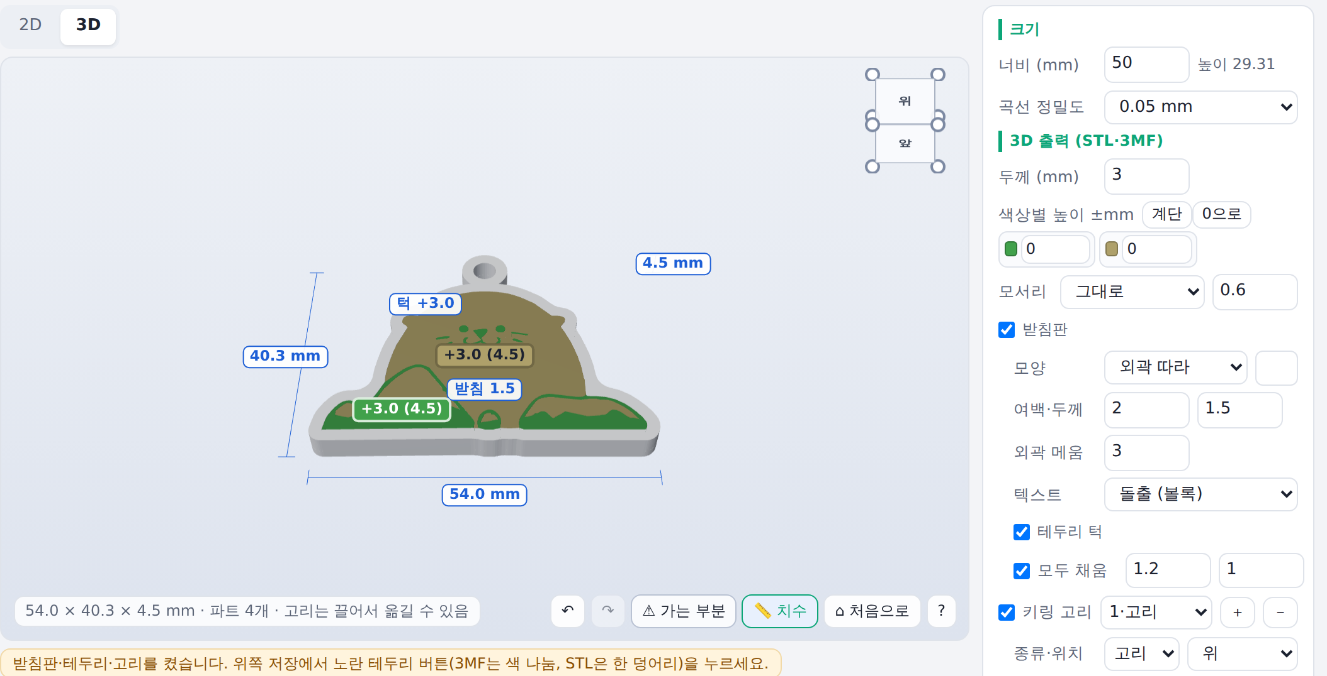
3D 프린팅: 키링 · 네임택
1
두께 · 색상별 높이
색마다 ±mm, [계단] 자동
2
받침판
외곽 따라 · 사각 · 원 · 하트 …
3
테두리 턱
받침판 위 빈 곳 채우기
4
키링 고리
3D 화면에서 끌어 옮기기
5
윤곽 벽
그림 둘레에 벽 세우기
3MF로 저장하면 색·받침판·고리가 파트로 나뉩니다 (Bambu Studio · OrcaSlicer).
Notes:
키링 모드를 고르면 받침판, 테두리, 고리가 자동으로 켜집니다. 3D 화면의 숫자를 누르면 바로 고칠 수 있습니다.

Slide 15
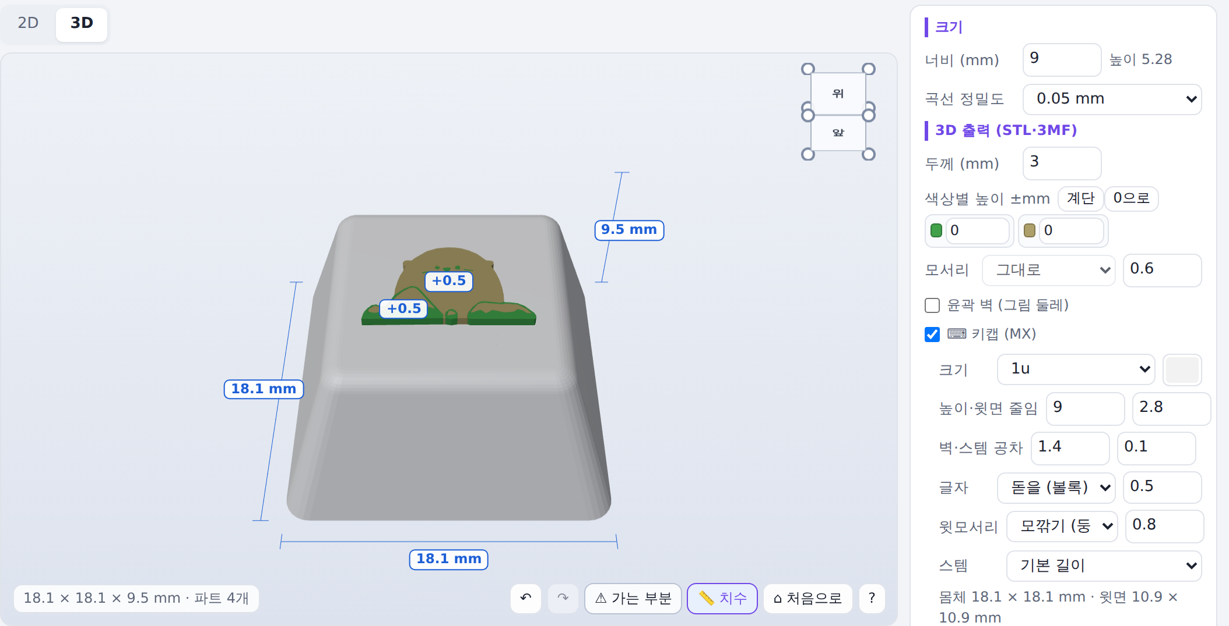
키캡 (MX 호환) 만들기
1
크기
1u ~ 6.25u (스페이스바)
2
글자 방식
돋을 · 새김 · 상감(색 분리)
3
윗모서리
모깎기 · 모따기 (mm)
4
스템
기본 길이 / 바닥까지 · 공차
5
너비
그림이 윗면보다 크면 줄이기
스템 공차는 프린터마다 달라요. 시험 출력으로 0.05mm씩 맞추세요.
Notes:
키캡 모드에서는 받침판과 고리 메뉴가 숨겨집니다. 키캡은 항상 같은 자리에 있고 그림만 윗면에서 크기가 바뀝니다.

Slide 16
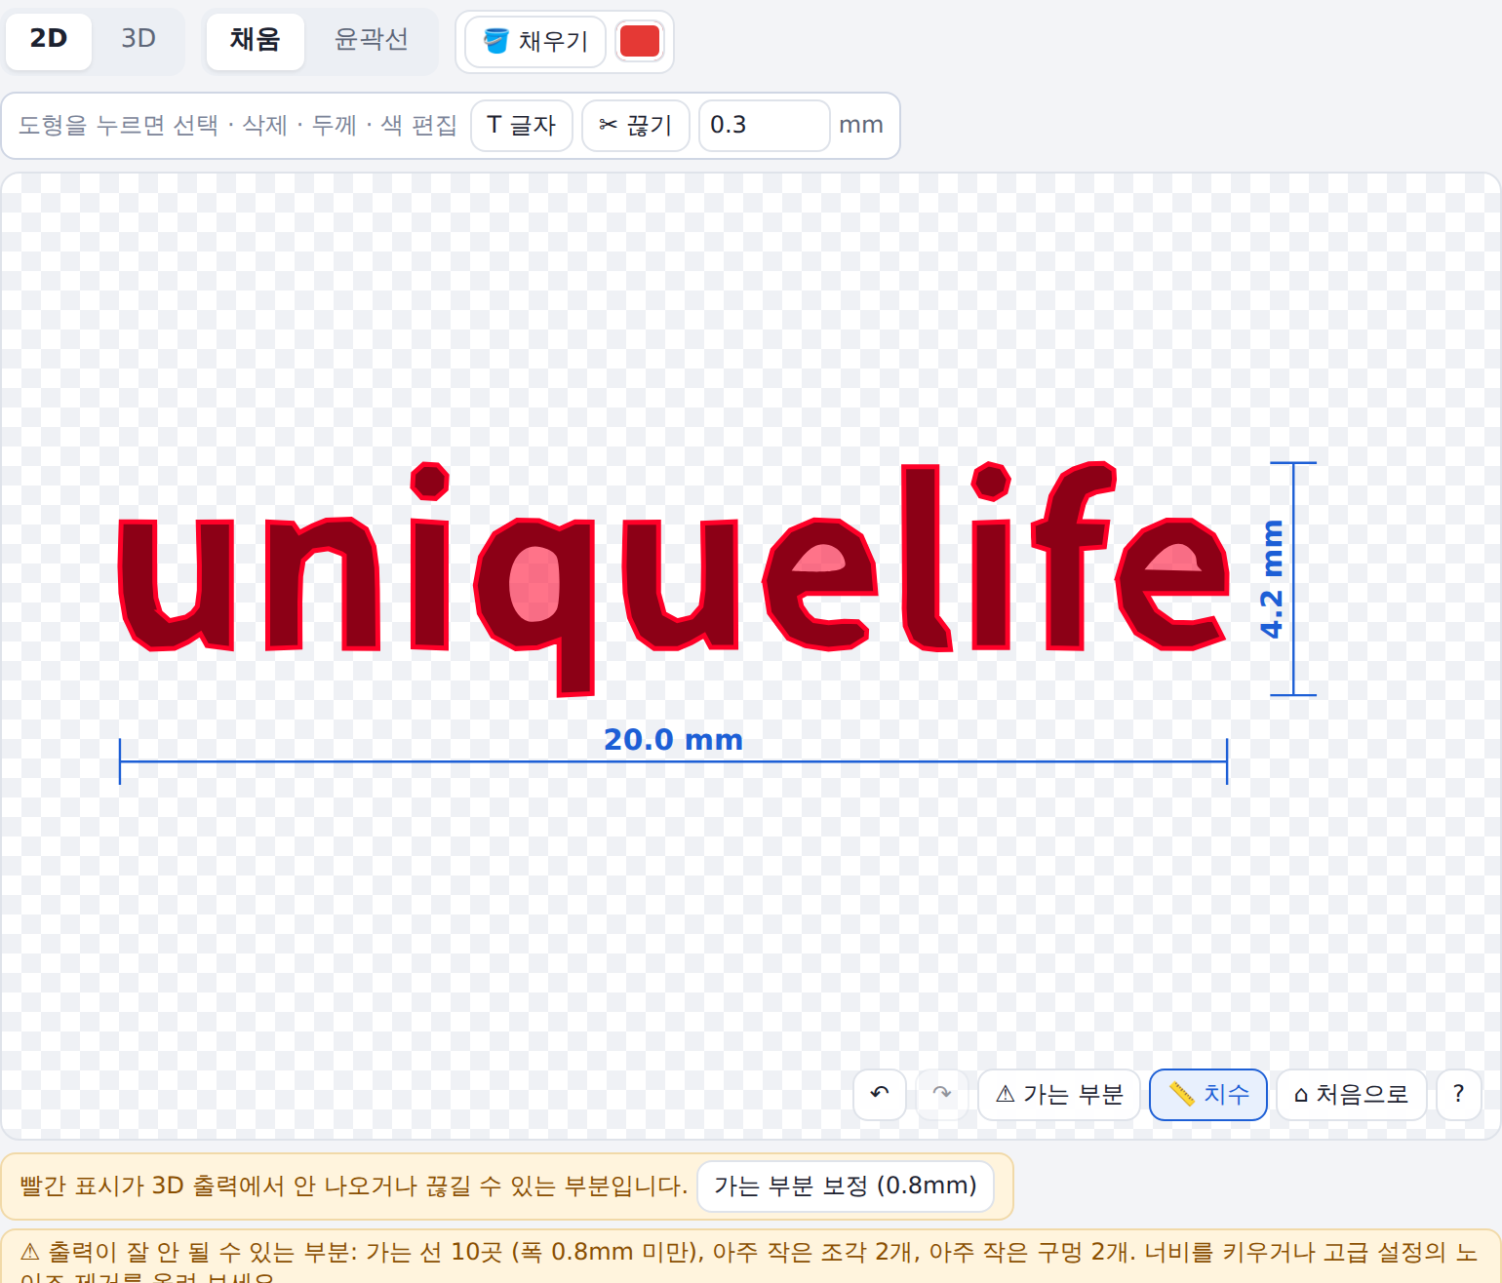
출력 전 점검: 빨간 곳은 너무 가늘어요
0.8
mm
노즐 0.4mm × 두 줄 = 최소 선 폭
1
너비 키우기
가장 확실한 방법
2
가는 부분 보정 (0.8mm)
경고 옆 버튼 — 가는 곳만 굵게
3
두께 + 로 직접
도형을 골라 조금씩
⚠ 가는 부분 버튼으로 빨간 표시를 켜고 끕니다.
Notes:
작은 그림일수록 대부분이 빨갛게 나옵니다. 보정은 2D에서 바로 보이고 되돌릴 수 있습니다. 글자 안 구멍이 메워질 수 있으니 결과를 꼭 확인하세요.

Slide 17
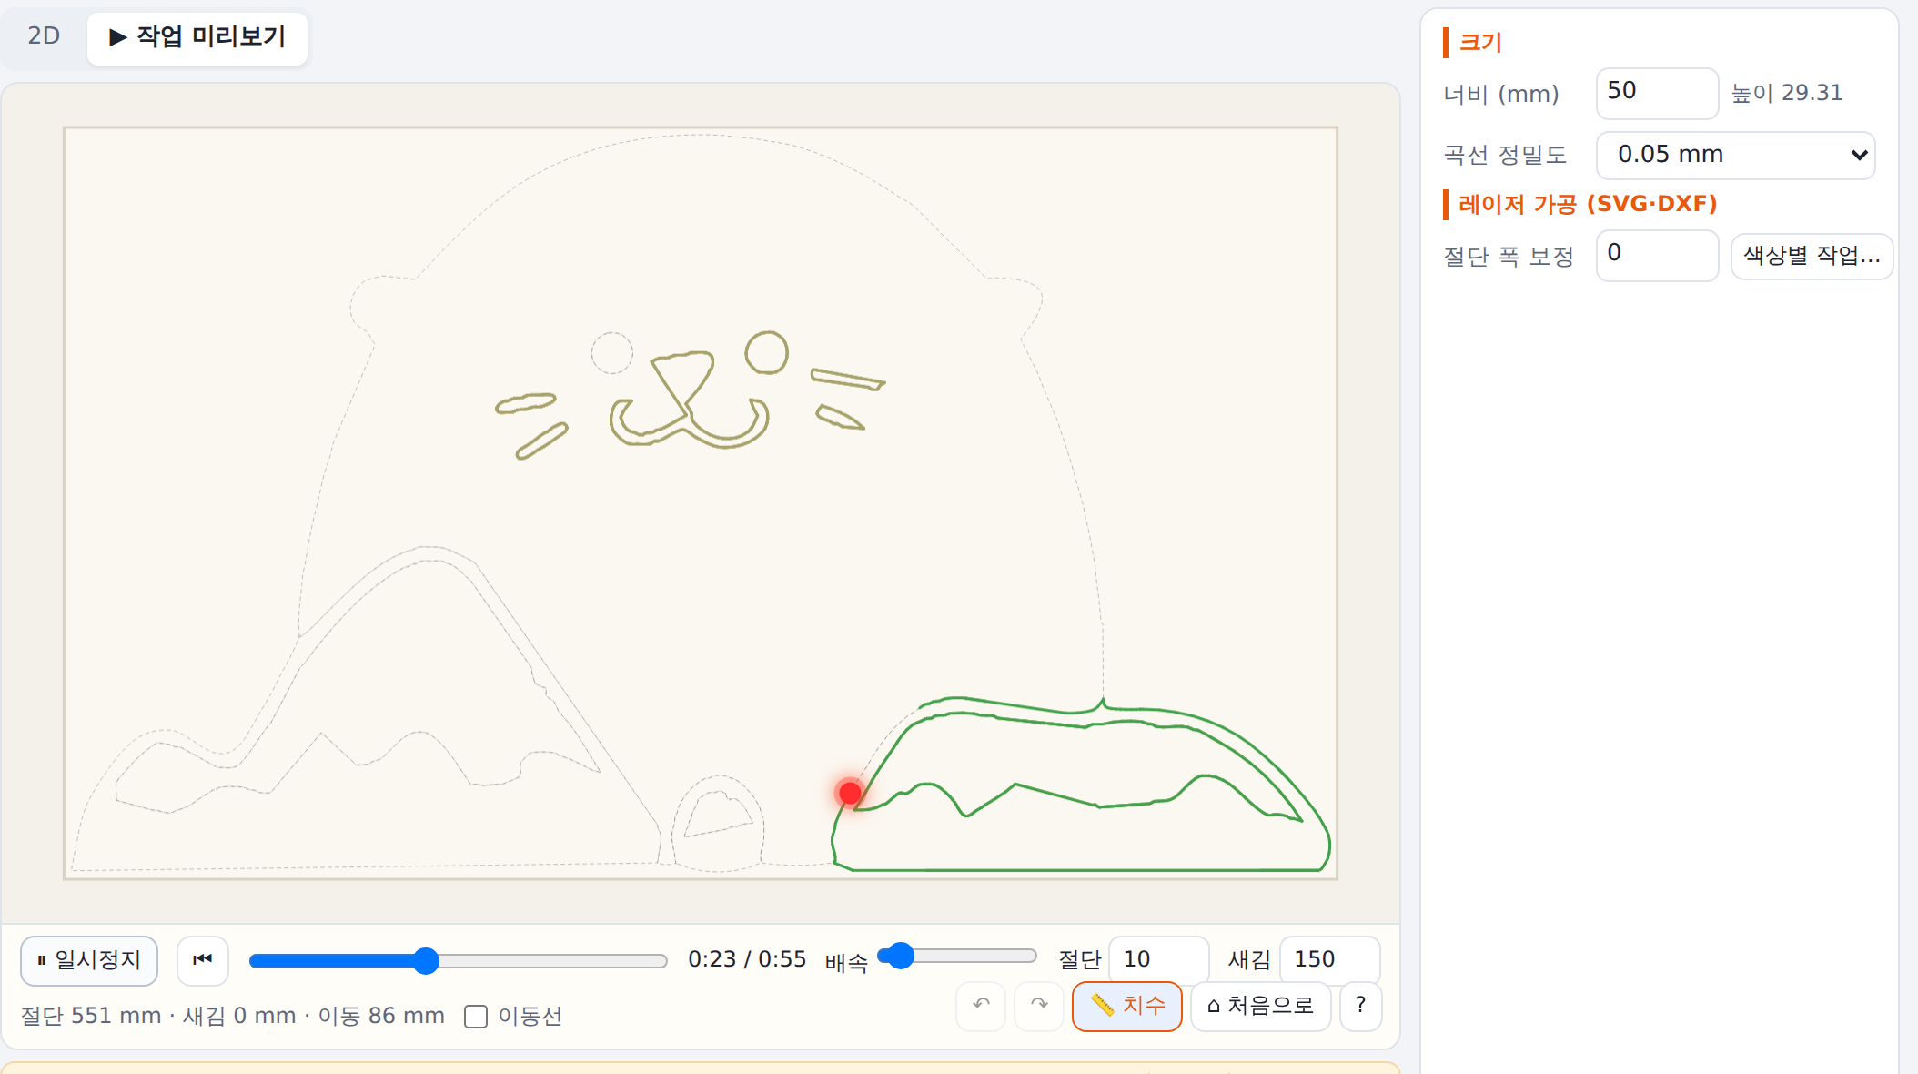
레이저 가공과 작업 미리보기
1
색상별 작업
절단 · 새김 · 제외
2
절단 폭 보정
빔 폭(mm)만큼 바깥을 키움
3
▶ 작업 미리보기
새김 → 안쪽 절단 → 바깥 절단 순서
4
예상 시간
절단·새김 속도(mm/s) 입력
RDWorks는 DXF · 레이저, LightBurn은 SVG · DXF 둘 다 됩니다.
Notes:
레이저 모드에서는 3D 대신 작업 미리보기 탭이 나옵니다. 빨간 점이 레이저 머리입니다. 배속을 올려 전체 순서를 확인하세요.

Slide 18
어떤 파일로 저장할까?
만들 것 | 버튼 | 여는 프로그램
레이저 절단·새김 (RDWorks) | DXF · 레이저 | RDWorks · LightBurn
레이저 절단·새김 (LightBurn) | SVG · 레이저 | LightBurn
여러 색 3D 프린트 · 키캡 | 3MF | Bambu Studio · OrcaSlicer
한 색 3D 프린트 | STL | 모든 슬라이서
디자인 도구·3D 프로그램 | SVG | 일러스트레이터 · 팅커캐드 등
나중에 이어서 고치기 | 프로젝트 → 저장 | SVG Forge (.svgforge)
노란 테두리 버튼이 지금 모드의 추천 형식입니다.
Notes:
3MF는 색마다 파트가 나뉘어 다색 출력에 좋고, STL은 한 덩어리입니다. 수업 중 작업을 이어서 하려면 프로젝트 저장을 쓰세요.

Slide 19
알아두면 편한 단축키
되돌리기 / 다시
선택 도형 삭제
도구 끄기 · 선택 해제
Ctrl + Z / Y
Delete
Esc
여러 개 선택
화면 이동
화면 이동
Ctrl + 클릭
휠 버튼 끌기
Space + 끌기
확대 · 축소
처음 보기
치수 보이기
마우스 휠
더블클릭
D
처음으로
글자 미세 이동
색 집기
H
방향키
Alt + 클릭 (🪣)
Notes:
화면 오른쪽 아래 ? 버튼을 누르면 사용법과 단축키를 언제든 볼 수 있습니다.

Slide 20
실습: 내 이름 키링 만들기
텍스트 탭
내 이름 입력, [한] 폰트 고르기
모드 → 키링
받침판·고리가 자동으로 켜짐
1
2
너비 50mm
오른쪽 위 너비 칸
최소 획 폭 0.8
빨간 경고가 없어질 때까지
3
4
글자 색 바꾸기
🪣 채우기로 글자 하나씩
3MF 저장
슬라이서에서 색마다 필라멘트
5
6
Notes:
약 15분 실습입니다. 마지막에 3D 미리보기에서 고리 위치를 끌어 옮겨 보고, 프로젝트도 저장해 두게 하세요.

